Slide 1

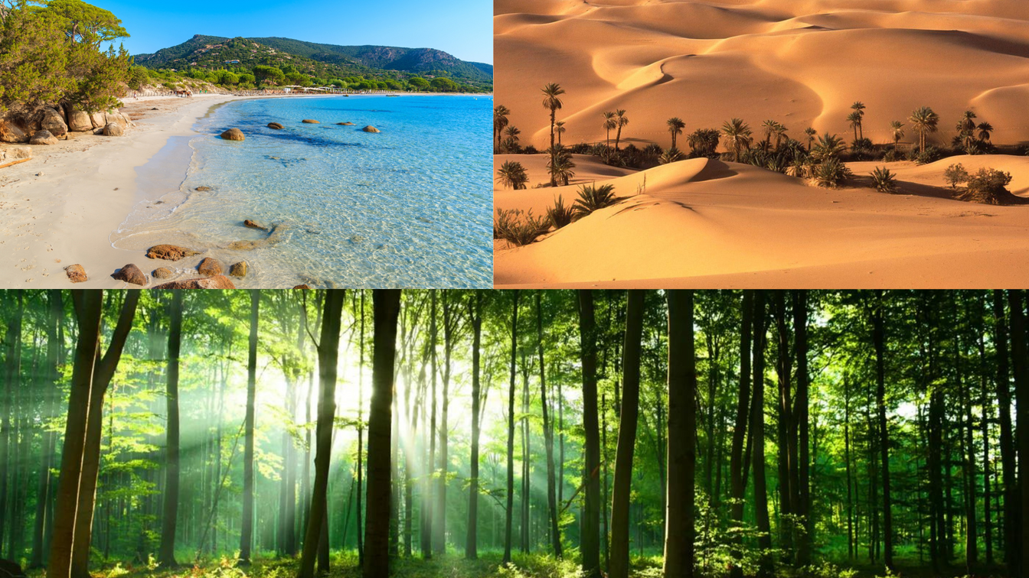


مكونات الوسط البيئي سنة سابعة
إعداد الأستاذ مهدي غانمي

Slide 2
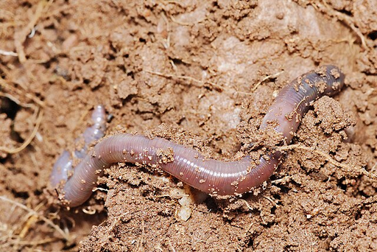
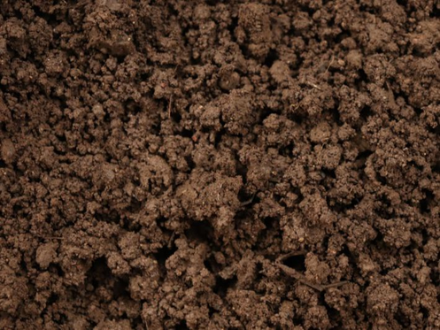
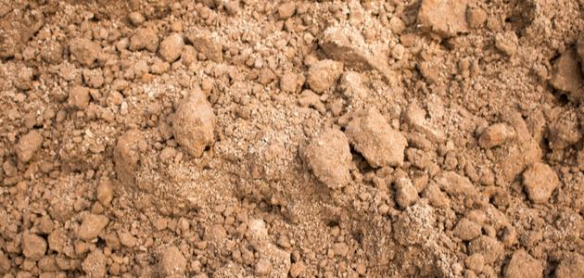
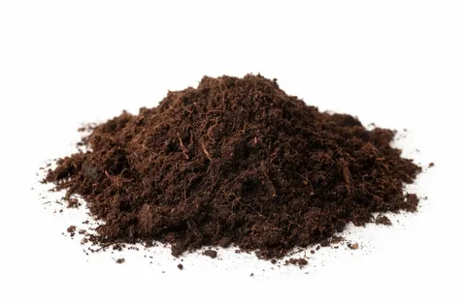
التربة
دودة الأرض
التربة طينية
التربة رملية
التربة دبالية

Slide 3
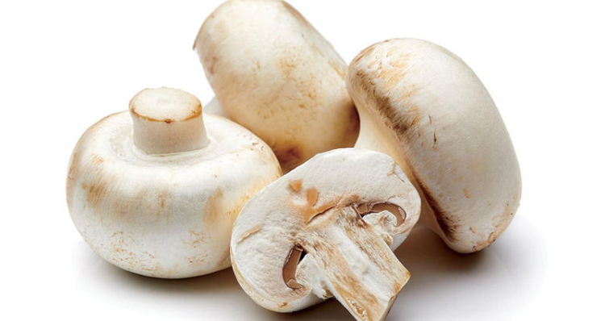
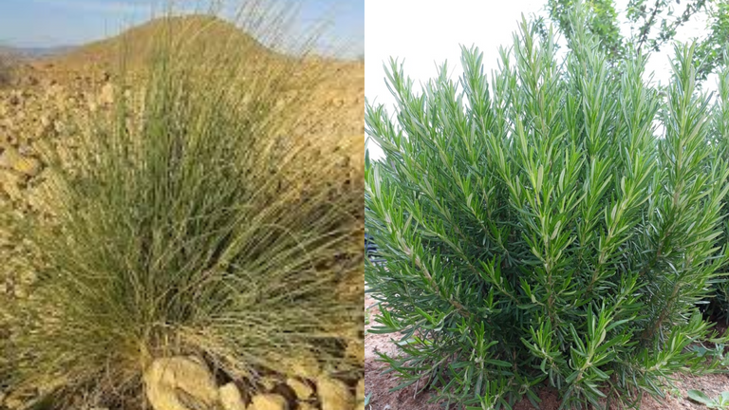
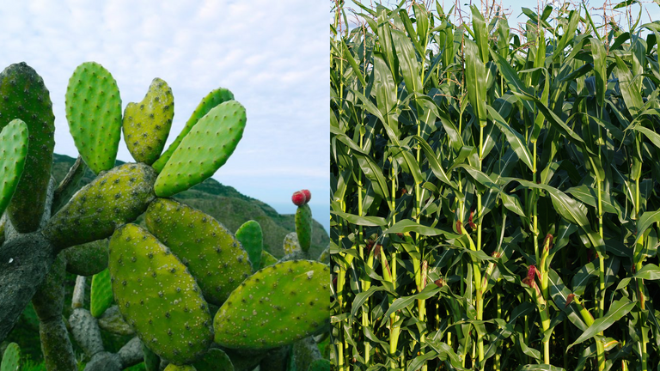
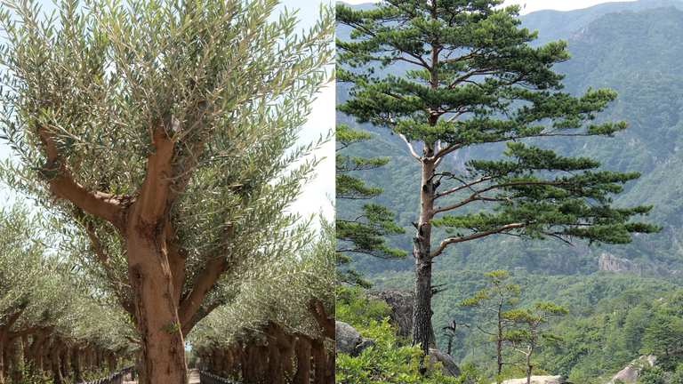
النباتات
مستوى حزيزي
مستوى عشبي
مستوى شجيري
مستوى شجري
الإكليل
الحلفاء
الذرة
الصبار الشوكي
الصنوبر
الزيتون
الفطر

Slide 4
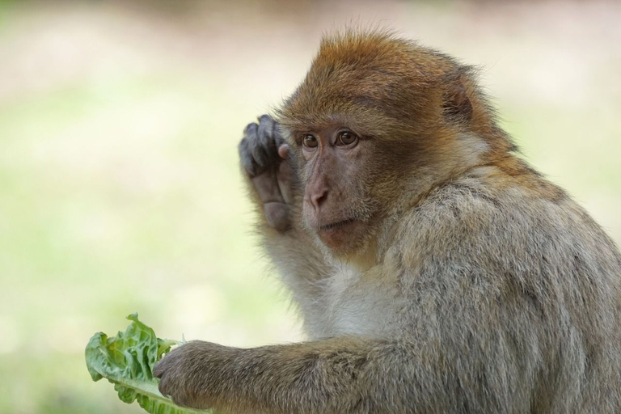
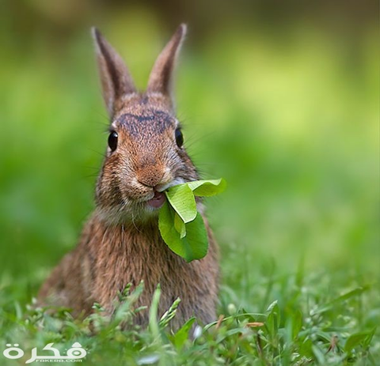
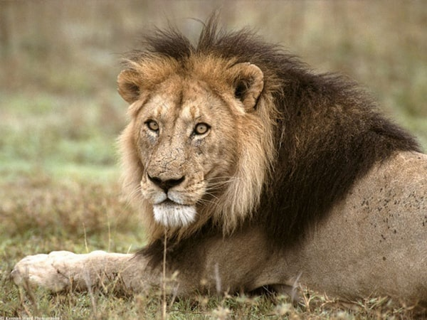
الحيوانات
الحيوانات الكالشة
الحيوانات العاشبة
الحيوانات اللاحمة
القرد
الأرنب
الأسد

